Slide 1
CONFERENZA TEMATICA WORKSHOP 3:
POTENZIAMENTO DEGLI INSEGNANTI E CONDIVISIONE DELLA LEADERSHIP
A CURA DI:
Efi Saltidou and Alexandra Licht

Slide 2
GLI OBIETTIVI DI QUESTO WORKSHOP SONO STATI I SEGUENTI
Chiarire cos'è la leadership dell'insegnante
Chiarire quali sono le caratteristiche della condivisione dei leader
Indagare su come possiamo responsabilizzare gli insegnanti a impegnarsi in attività formali e non di leadership
Studiare come le scuole eTwinning (come il nostro Istituto) possono supportare la leadership degli insegnanti

Slide 3
COSA E’ LA LEADERSHIP?
La leadership è un processo di influenza sociale, che mobilita un gruppo o una squadra a raggiungere obiettivi inquadrati da una univoca e condivisa visione di idee.

Slide 4
CHE COS'È LA LEADERSHIP CONDIVISA?
La leadership condivisa è la messa in campo di tutte le risorse umane in un'organizzazione, in questo caso scolastica, dando potere agli individui e dando loro l'opportunità di assumere posizioni di leadership nelle loro aree di competenza in vesti formali e non.

Slide 5
COME PASSARE DA UNA SEMPLICE LEADERSHIP…..AD UNA LEADERSHIP CONDIVISA?
Il passaggio da una leadership pura e semplice a quella condivisa è un processo che investe il singolo per poi allargarsi attraverso l’interazione tra gli individui operanti nel settore supportando e
incoraggiando la capacità di leadership di tutti i docenti presenti nell’Istituzione scolastica. Il tutto accade mai ponendo ombre sulle competenze altrui che si compenetrano con le altre intessendo la giusta rete per arrivare agli obiettivi definiti a monte

Slide 6
COME ATTUARE NELLA PRATICA LA LEADERSHIP CONDIVISA….
Visione scolastica comune
Leader multipli
Potenziamento
Apprendimento degli studenti al centro
Sinergia di squadra
Sviluppo professionale
Insegnanti responsabilizzati
Approccio per tutta la scuola

Slide 7
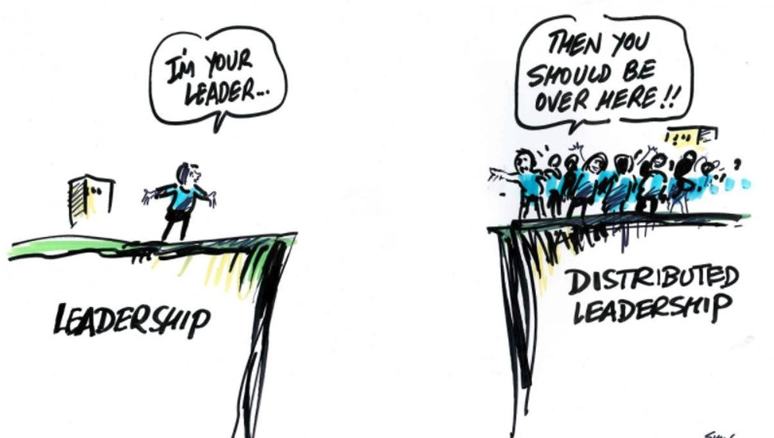
IMPORTANTE PER UNA LEADERSHIP CONDIVISA IL CAMBIAMENTO DEL RUOLO DIRIGENZIALE
Condivisione del potere decisionale con il personale
Fornire supporto per un funzionamento efficace del team a scuola
Essere un leader istruttivo che promuove gli altri a continuare e imparare e migliorare la loro pratica
Crea connessioni e sinergie con la grande comunità scolastica: genitori, consiglio studentesco, autorità locali ecc.

Slide 8
IMPORTANTE PARTIRE ANCHE DAL CAMBIAMENTO DEI DOCENTI PROMUOVENDO SFIDE….COME?
partecipazione a progetti
sviluppo professionale e apprendimento
impegno a sviluppare e cambiare i processi scolastici
Organizzazione in team di leadership

Slide 9
CONFERENZA TEMATICA WORKSHOP 4
COINVOLGIMENTO DI STUDENTI, GENITORI E
COMUNITÀ LOCALE NELLA LEADERSHIP SCOLASTICA

Slide 10
COLLABORAZIONE IN UNA SCUOLA ETWINNING E’ CIRCOLARE E FA LEVA SULLE SEGUENTI FIGURE: Dirigente Scolastico Insegnanti Studenti Genitori Comunità locale
Dirigente Scolastico
Insegnanti
Comunità locale
Genitori
Studenti

Slide 11
In questo sistema circolare è assolutamente importante porre l’accento sugli studenti:
-consentire agli studenti di plasmare il proprio apprendimento
-Gli studenti devono essere supportati e guidati dai loro insegnanti che li incoraggiano a esplorare cosa possono imparare e come impararlo al meglio
-Adattare gli approcci di insegnamento e apprendimento in modo tale da consentire una maggiore flessibilità e titolarità degli studenti
- Introdurre un modo di apprendere in cui lo studente ha maggiore proprietà sul proprio apprendimento
-Gli studenti possono plasmare l'obiettivo e lo stile di apprendimento da raggiungere migliorandone i risultati
- Strutturare un processo di apprendimento coinvolgente ed efficace
Rilevante in un panorama scolastico avere un corpo studentesco eterogeneo, con ricchezza e pluralità di background, abilità e livelli di istruzione.
STUDENTI COME PARTNER DELL'INNOVAZIONE

Slide 12
COINVOLGIMENTO DEI GENITORI
Il coinvolgimento dei genitori è autentico quando esiste una relazione significativa tra genitori e insegnanti con l'obiettivo condiviso di massimizzare l'apprendimento, il benessere i risultati per gli studenti.
Il coinvolgimento della comunità si riferisce alla creazione di relazioni sostenibili con la comunità locale per migliorare i risultati di apprendimento e il benessere degli studenti e assistere gli studenti per capire il loro ruolo nella comunità più ampia.
Partner della comunità sono organizzazioni della comunità, club sportivi, istruzione e formazione, organizzazioni governative, imprese locali e industria.

Slide 13
LA COMUNICAZIONE
Comunicazione efficace tra scuole, genitori, studenti e la comunità costituisce la base per sviluppo e mantenimento della partnership.
La comunicazione deve essere focalizzata verso l’apprendimento e benessere degli studenti. Deve essere anche un autentico scambio di informazioni e idee tra lo studente, la famiglia e la comunità locale.
Le scuole hanno la responsabilità di aiutare i genitori a comprendere la terminologia della comunità scolastica.

Slide 14
COMUNITA’ E COLLABORAZIONE
Le scuole non esistono isolatamente, lo sono spesso il fulcro centrale della loro comunità.
Le scuole dovrebbero sfruttare la loro posizione nella comunità con cui lavorare insieme
ad altri membri della comunità, a beneficio di tutti.
Le scuole hanno la capacità di poter costruire forte relazioni all'interno del loro contesto locale.
Membri della comunità e organizzazioni potrebbero offrire conoscenze, competenze e
prospettive che le scuole possono sfruttare migliorando il benessere e il guadagno degli studenti; un imparare più autentico e connesso.

Slide 15
HO RIPORTATO IN QUESTE SLIDE SINTETICAMENTE SOLO DEI MOLTEPLICI CONCETTI CHE SI SONO TRATTATI DURANTE LA CONFERENZA.
SPERO CHE GIA’ QUESTI POSSANO PORTARCI A RIFLETTERE SUL LAVORO SIN QUI SVOLTO NEL NOSTRO ISTITUTO AL FINE DI MIGLIORARLO NELLE CRITICITA’ ALLA LUCE DI UNA PROSPETTIVA DI CRESCITA PROFESSIONALE NOSTRA MA, SOPRATTUTTO DI CRESCITA CONDIVISA, ATTIVA DI TUTTI I NOSTRI ALUNNI
GRAZIE
Ins. Mary Nacca

